Slide 1
汇编语言
第二讲 X86体系结构

Slide 2
第二讲 X86体系结构
一、Intel x86处理器历史
二、X86指令集体系结构

Slide 3
一、Intel X86处理器历史
早期的Intel处理器
IA-32处理器
Intel 64处理器
X86计算机系统

Slide 4
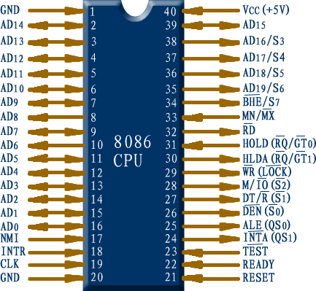
早期的Intel处理器
Intel 8080
  64K地址空间（内存）
  8位寄存器
  8-inch 软盘
Intel 8086/8088
  IBM-PC 选用8088
  29K晶体管，5~10MHz
  1 MB地址空间
  16位寄存器，16位数据总线 (8088为8位)
  分离的浮点部件 (8087)

Slide 5
Intel 80286
  用于IBM PC/AT
  134K晶体管，6~12.5MHz（Max 25MHz）
  16MB 地址空间
  引入存储保护机制
  引入ISA总线结构
  采用80287浮点协处理器

Slide 6
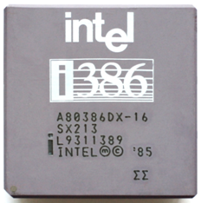
Intel IA-32处理器
Intel 80386
  Intel首款IA-32处理器
  1985年推出的32位微处理器
  275K晶体管，12.5~33MHz
  4 GB 地址空间
  32位地址线，32位数据线，32位通用寄存器
  支持实模式、保护模式和虚拟8086模式
  支持页式存储（虚拟存储）
  80386+Windows确立了Wintel在PC中的统治地位

Slide 7
Intel 80486
  引入指令流水线（5级）
  集成8KB L1Cache
  集成浮点部件80387
Pentium
  超标量处理器，有两条流水线（U,V）
  32位地址总线, 64位内部数据通路

Slide 8
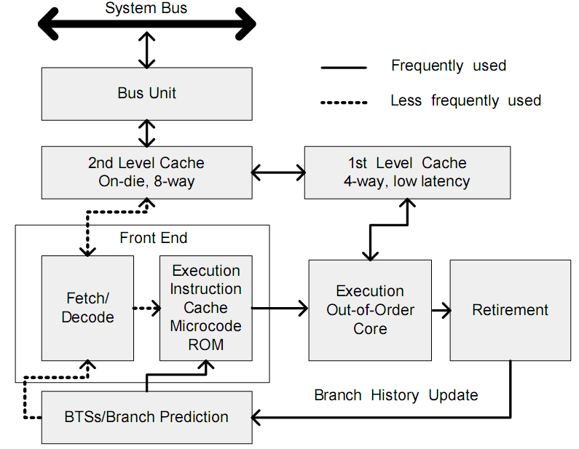
P6微体系结构处理器
  Pentium Pro
    最早的P6架构处理器
  Pentium II
    片外L2 Cache
  Pentium III
    片内集成L2 Cache

Slide 9
Pentium 4
  深度流水的高主频微体系架构
    20 stages， 1.4GHz~3.8GHz
  引入SSE2指令，可以处理单、双精度的浮点运算，逐渐代替X87浮点指令
Pentium M
  低功耗设计
Atom

Slide 10
Intel 64处理器
Intel Pentium Extreme Edition（Pentium 4E）
  2004年引入Intel 64架构
  Intel 64兼容IA-32
Intel Core 微体系结构处理器
  Core i3/i5/i7 处理器
  Xeon处理器
  新的Pentium、Celeron处理器
新的Atom处理器

Slide 11
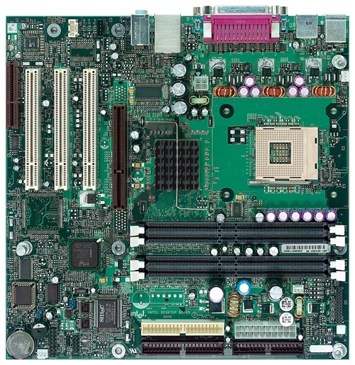
X86计算机系统
mouse, keyboard, parallel, serial, and USB connectors
Video
Audio chip
PCI slots
memory controller hub
Pentium 4 socket
AGP slot
dynamic RAM
Firmware hub
I/O Controller
Speaker
Power connector
Battery
Diskette connector
IDE drive connectors

Slide 12
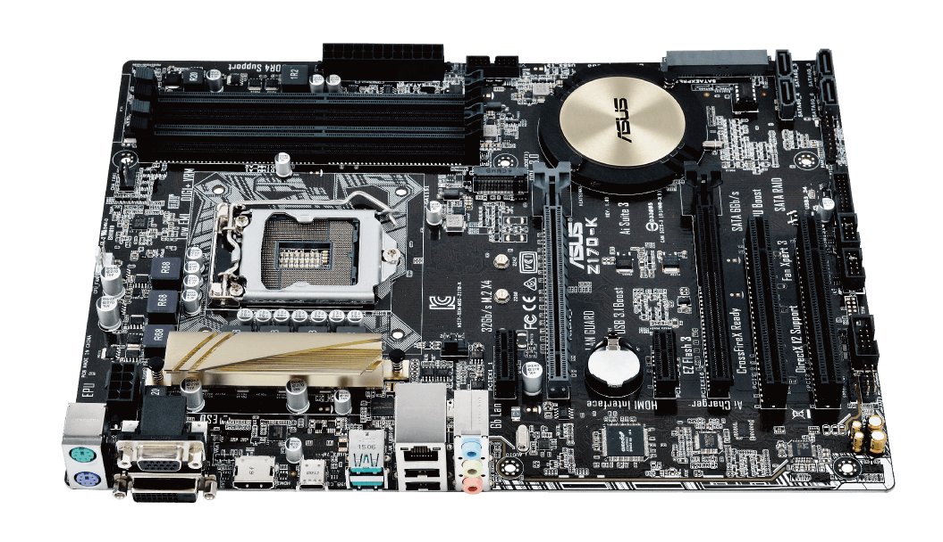
当前的PC主板

Slide 13
第二讲 X86体系结构
一、Intel x86处理器历史
二、X86指令集体系结构

Slide 14
二、X86指令集体系结构
工作模式
基础运行环境
指令集
数据类型
特权状态
存储管理
中断例外

Slide 15
工作模式
IA-32指令集架构
  Real-address mode
  Protect mode
    Virtual 8086 mode
  System management mode（SMM）
Intel 64指令集架构（X86-64）
  IA-32e mode
    Compatibility mode
    64-bit mode

Slide 16
Intel X86架构多工作模式是兼容的结果
IA-32为兼容历史的软件
  保留了Real-address Mode
  增加Virtual 8086 Mode
Intel 64处理器既有IA-32工作模式又有IA-32e工作模式
兼容既是包袱也是优势
  RISC处理器往往采用革命性的创新，摈弃历史包袱，因此不存在多种指令集模式共存的情况
  Intel X86处理器设计复杂，但却是最成功的处理器

Slide 17
IA-64与X86-64
IA-64是Intel Itanium（安腾）处理器的架构
  Itanium是64位VLIW指令架构，是继RISC架构后最有创新的架构，性能非常优异
  Intel计划Itanium面向服务器领域，IA-32面向桌面领域
  但Itanium不能兼容IA-32指令架构，最终商业上失败了
AMD抢先发展64位的X86架构，Intel一度陷入被动，被迫重新研发64位的X86架构

Slide 18
IA-32 Protect Mode
形成于Intel 80386处理器，使Intel处理器真正具备了支持现代操作系统的能力
  Linux最早就是基于Intel 80386进行设计的
  Windows3.0/3.1也是基于80386设计

Slide 19
何谓保护模式？
一是支持不同的特权级
  IA-32 protect mode有4个特权级，不同特权级具有不同的执行权限
二是根据特权级对存储空间进行了访问权限的保护
  IA-32采用段和页两种方式进行访问控制
  页表的引入使得IA-32可以支持虚拟存储（Virtual Memory）

Slide 20
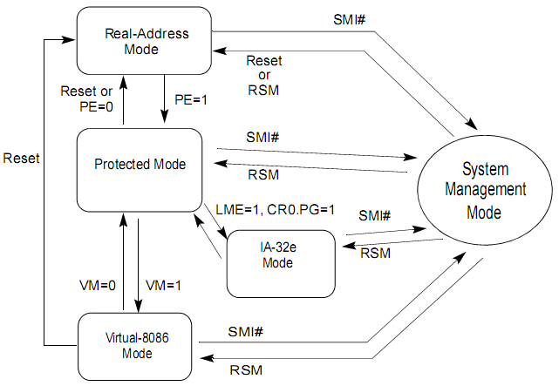
工作模式的转换
启动时为实地址模式，依次进入保护模式和IA-32e模式

Slide 21
二、X86指令集体系结构
工作模式
基础运行环境
指令集
数据类型
特权状态
存储管理
中断例外

Slide 22
基础运行环境
地址空间
寄存器
  General-purpose registers
  Status flags
  Floating-point, MMX, XMM, YMM registers

Slide 23
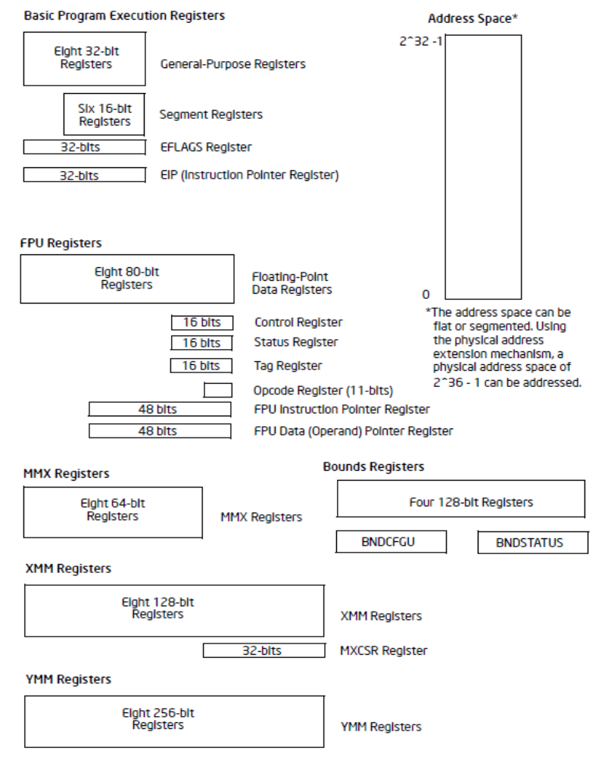
IA-32基础运行环境

Slide 24

基础程序运行寄存器

Slide 25
寄存器的一些特殊用法
通用寄存器
  EAX – accumulator
  EBX – base register
  ECX – loop counter
  EDX – data register
  ESP – stack pointer
  ESI, EDI – index registers
  EBP – extended frame pointer (stack)

Slide 26
段寄存器
  CS – code segment
  DS – data segment
  SS – stack segment
  ES, FS, GS - additional segments
EIP – instruction pointer
EFLAGS
  status and control flags
  each flag is a single binary bit

Slide 27


部分访问的寄存器
EAX、EBX、ECX和EDX有独立的8位、16位、32位的访问模式

Slide 28

ESI、EDI、EBP和ESP只有16位和32位的访问模式

Slide 29
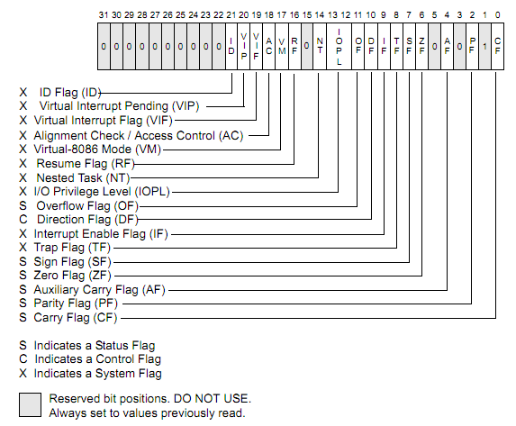
EFLAGS

Slide 30
EFLAGS的状态标志位
CF - Carry
  无符号数运算溢出
OF - Overflow
  有符号数运算溢出
SF - Sign
  结果为负数
ZF - Zero
  结果为0
AF - Auxiliary Carry
  Bit 3 到 Bit 4的进位
PF - Parity
  奇偶标志，1的个数为偶数

Slide 31
控制标志位
DF - Direction
  控制串指令的数据传输方向 (MOVS, CMPS, SCAS, LODS, STOS等)
  DF=1， 地址递减
  DF= 0， 地址递增

Slide 32

浮点寄存器
8个80位浮点数据寄存器
  ST(0), ST(1), . . . , ST(7)
  按栈的方式组织
  采用扩展双精度的格式

Slide 33
MMX，XMM，YMM寄存器
8个64位MMX寄存器，物理上与浮点数据寄存器相同
8个128位的XMM寄存器物理上是8个256位的YMM寄存器的低128位
255 128 | 127 0
 | XMM
YMM

Slide 34
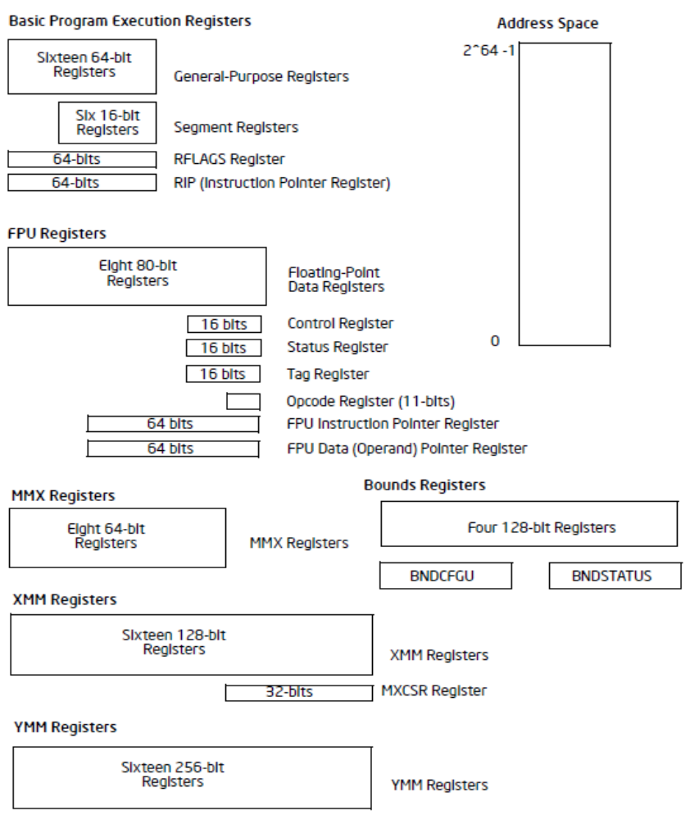
Intel 64基础运行环境

Slide 35
Intel 64与IA-32比较
通用寄存器宽度变宽（32位->64位）
寄存器数量增多
  16个64位通用寄存器
    RAX,RBX,RCX,RDX,RDI,RSI,RBP,RSP,R8~R15
    每个寄存器的低32位、低16位和低8位都可以作为独立的寄存器访问
  16个XMM寄存器和16个YMM寄存器
更接近64位RISC架构

Slide 36
Intel 64的通用寄存器
63 | 31 | 15 | 7 0
RAX | EAX | AX | AL
RSP | ESP | SP | SPL
R8 | R8D | R8W | R8L
R15 | R15D | R15W | R15L

Slide 37
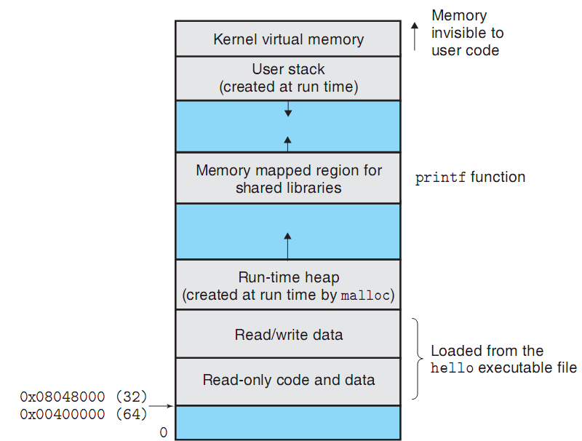
X86-Linux进程地址空间

Slide 38
二、X86指令集体系结构
工作模式
基础运行环境
指令集
数据类型
特权状态
存储管理
中断例外

Slide 39
X86指令集
X86指令是CISC变长指令
  指令长度1~15字节，大部分指令为2~3个字节
  操作数不超过4个，通用指令多为1~2个操作数
  操作数类型有寄存器、内存单元、立即数，其中内存操作数不超过1个（串指令除外）
X86指令非常复杂
  指令种类多、数量多
  指令编码复杂

Slide 40
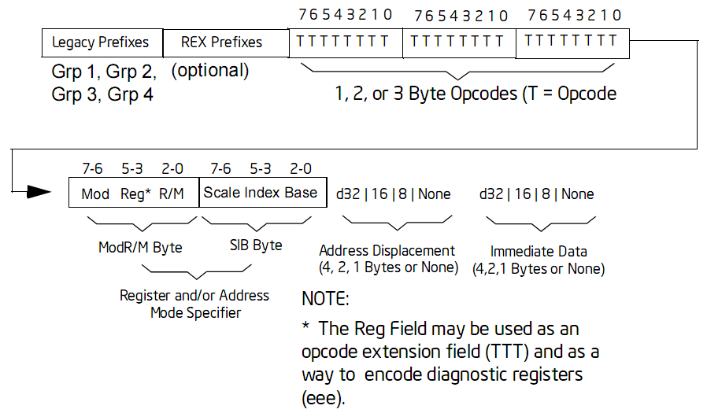
指令编码

Slide 41
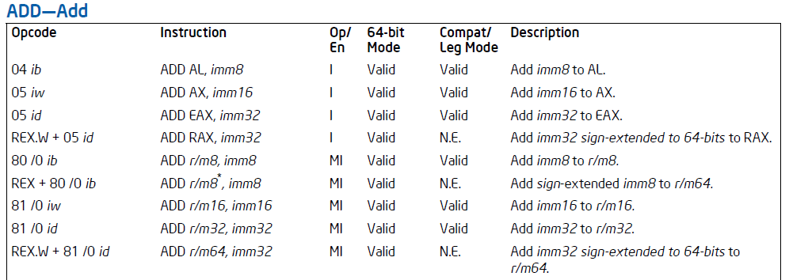
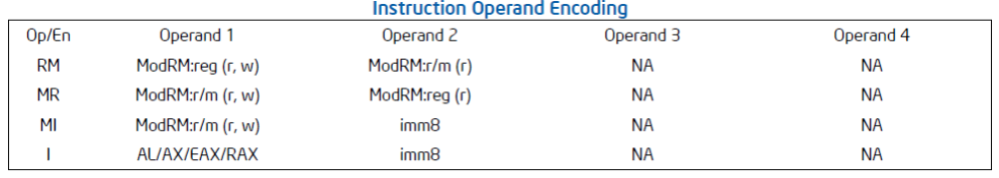
指令格式

Slide 42
ADD指令编码示例
opcode | instruction | 指令编码
 |  | Byte0 | Byte1 | Byte2 | Byte3 | Byte4
04 ib | Add al, 8 | 04 | 08
05 iw | Add ax, 0x1a3b | 66 | 05 | 3b | 1a
05 id | Add eax, imm32 | 05 | imm_{lsb} | imm₁ | imm₂ | imm_{msb}
80 /0 ib | Add r/m8, imm8 | 80 | ModR/M | imm
 | Add ah, 8 | 80 | C4 | 08
 |  |  | 11000100
 | Add [eax], 8 | 80 | 00 | 08
 |  |  | 00000000

Slide 43
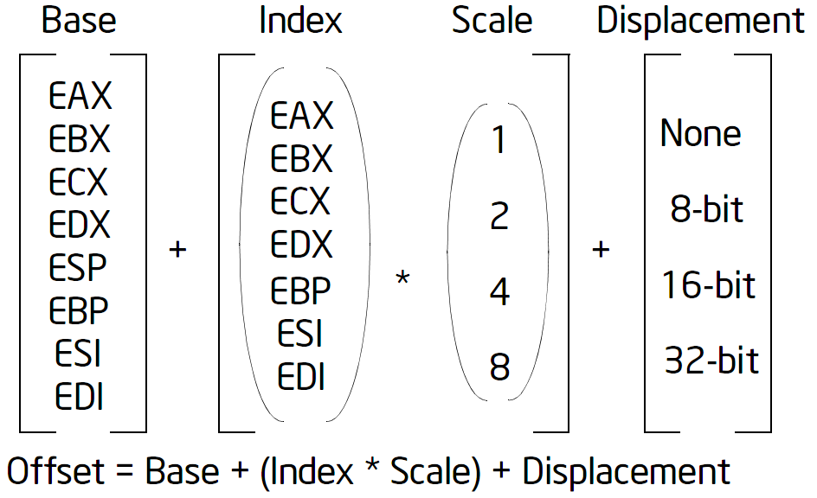
内存操作数有效地址计算

Slide 44
复杂寻址的指令编码示例
opcode | instruction | 指令编码
 |  | Byte0 | Byte1 | Byte2 | Byte3 | Byte4 | Byte5 | Byte6
80 /0 ib | Add r/m8, imm8 | 80 | ModR/M | imm/ SIB
 | Add [eax], 8 | 80 | 00 00000000 | 08
 | Add disp32, 8 | 80 | 05 00000101 | disp_{lsb} | disp₁ | disp₂ | disp_{msb} | 08
 | Add [eax+esi*2], 8 | 80 | 04 00000100 | 70 01110000 | 08
 | Add [eax+esi*2+4], 8 | 80 | 44 01000100 | 70 01110000 | 04 | 08

Slide 45
指令类型
General purpose
x87 FPU
MMX extensions
SSE 、SSE2 、SSE3 、SSSE3 、SSE4 extensions
AVX、AVX2 extensions
AESNI and PCLMULQDQ
F16C and FMA extensions
Transactional Synchronization extensions
System instructions
64-bit mode instructions
VMX instructions
SMX instructions
Memory Protection Extensions
Security Guard Extensions

Slide 46
通用指令
数据传输指令（Data transfer）
二进制算术指令（Binary arithmetic）
十进制算术指令（Decimal arithmetic）
逻辑指令（Logical）
移位指令（Shift and rotate）
位指令与字节指令（Bit and byte）
控制转移指令（Control transfer）
串指令（String）
IO指令
Enter和Leave指令
标识控制指令（Flag control）
段寄存器指令（Segment register）
杂项指令（Miscellaneous）

Slide 47
数据传输指令
  MOV – 通用数据传输
  PUSH、POP… – 栈操作
  XCHG、CMPXCHG… – 数交换
  CBW、CWD… – 数据类型转换
  MOVSX、MOVZX – 符号扩展
  CMOVE/CMOVZ … – 条件传输

Slide 48
二进制算术指令
  ADD、ADC 、SUB、SBB
  IMUL、MUL、IDIV、DIV
  INC、DEC、
  NEG
  CMP
十进制算术指令
  DAA、DAS
  AAA、AAS、AAM、AAD

Slide 49
逻辑指令
  AND 、OR、XOR、NOT
移位指令
  SAR、SHR、SAL/SHL、SHRD、SHLD
  ROR、ROL、RCR、RCL

Slide 50
控制转移指令
  无条件转移
    JMP
  条件转移
    JE/JZ 、JNE/JNZ、JA/JNBE、JAE/JNB、JB/JNAE、JBE/JNA
    JG/JNLE、JGE/JNL、JL/JNGE、JLE/JNG
    JC、JNC、JO、JNO、JS、JNS、JPO/JNP、JPE/JP
    JCXZ/JECXZ
  循环
    LOOP 、LOOPZ/LOOPE 、LOOPNZ/LOOPNE
  过程调用与返回
    CALL、RET
  中断与返回
    IRET、INT 、INTO

Slide 51
串指令
  MOVSB、MOVSW、MOVSD
  CMPSB、CMPSW、CMPSD
  SCASB 、SCASW、SCASD
  LODSB 、LODSW、LODSD
  STOSB 、STOSW、STOSD
  REP 、REPE/REPZ 、REPNE/REPNZ

Slide 52
标志位控制指令
  STC 、CLC
  CLD 、STD
  LAHF 、SAHF
  PUSHF/PUSHFD、POPF/POPFD
  STI 、CLI
杂项指令
  LEA
  NOP
  CPUID

Slide 53
X87浮点指令
Intel 486之后的所有处理器
包括
  浮点数据传输指令
  浮点算术指令
  浮点比较指令
  浮点超越函数指令
  浮点常数装载指令
  浮点控制指令

Slide 54
X87浮点指令
浮点数据传输指令
  Load & Store
    FLD 、FST 、FSTP 、FILD 、FIST 、FISTP、FBLD 、FBSTP
  交换
    FXCH
  条件传输
    FCMOVE 、FCMOVNE
    FCMOVB 、FCMOVBE 、FCMOVNB 、FCMOVNBE
    FCMOVU 、FCMOVNU

Slide 55
浮点算术指令
  FADD 、FADDP 、FIADD
  FSUB 、FSUBP 、FISUB 、FSUBR 、FSUBRP 、FISUBR
  FMUL 、FMULP 、FIMUL
  FDIV 、FDIVP 、FIDIV 、FDIVR 、FDIVRP 、FIDIVR
  FPREM 、FPREM1
  FABS
  FCHS
  FRNDINT
  FSCALE
  FSQRT
  FXTRACT

Slide 56
浮点比较指令
  FCOM 、FCOMP 、FCOMPP
  FUCOM 、FUCOMP 、FUCOMPP
  FICOM 、FICOMP
  FCOMI 、FUCOMI 、FCOMIP 、FUCOMIP
  FTST
  FXAM

Slide 57
浮点装载常数
  FLD1 – Load +1.0
  FLDZ – Load +0.0
  FLDPI – Load π
  FLDL2E – Load log₂e
  FLDLN2 – Load log_{e}2
  FLDL2T – Load log₂10
  FLDLG2 – Load log₁₀2

Slide 58
SIMD指令
SIMD（Single instruction multiple data）
  MMX – 整数，64位向量
  SSE – 单精度浮点，128位向量
  SSE2 – 双精度浮点，提高了浮点计算性能
  SSE3
  SSE4
  AVX – 256位向量

Slide 59
系统指令
描述符表寄存器
  LGDT、SGDT、LLDT、SLDT
  LTR、STR
  LIDT、SIDT
其他
  LOCK (prefix) – Lock Bus
  HLT – 停机
  ……

Slide 60
二、X86指令集体系结构
工作模式
基础运行环境
指令集
数据类型
特权状态
存储管理
中断例外

Slide 61
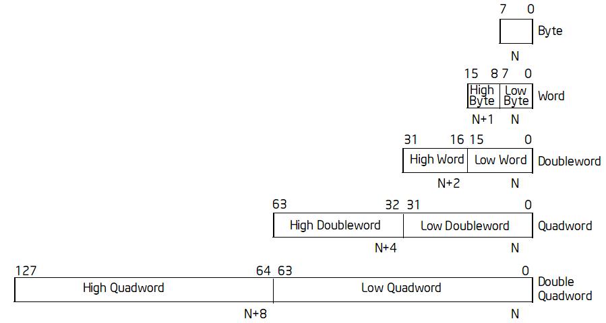
基本数据类型

Slide 62
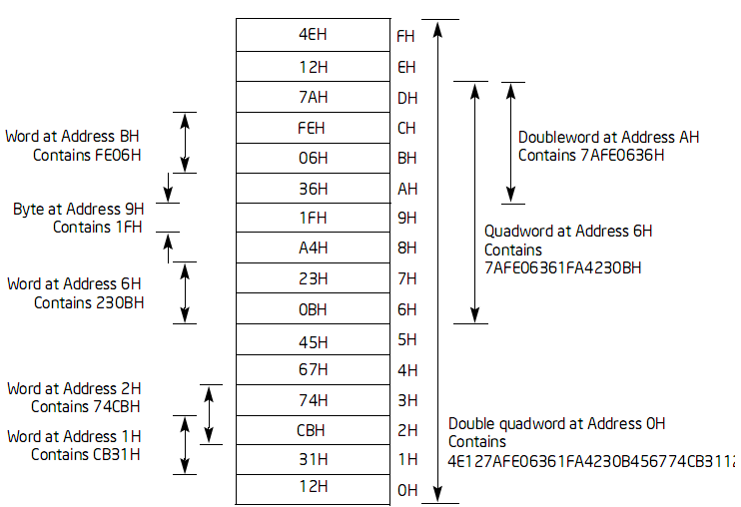
字节序-little endian

Slide 63
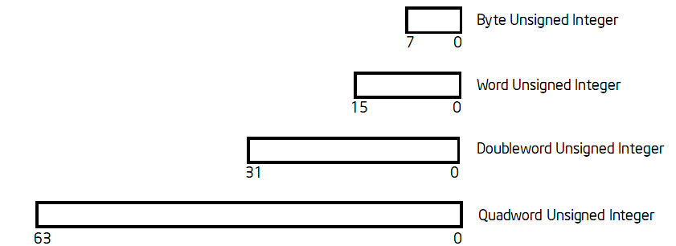
无符号整数类型

Slide 64
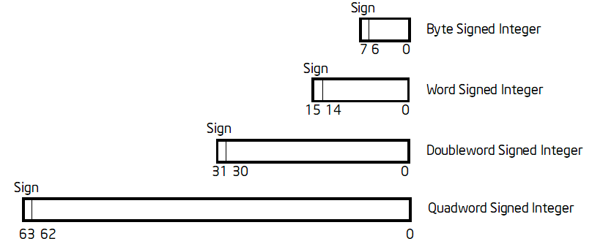
有符号整数类型

Slide 65
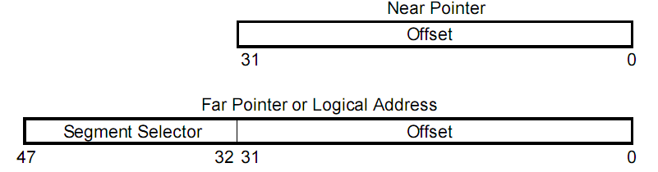
32位指针数据类型

Slide 66
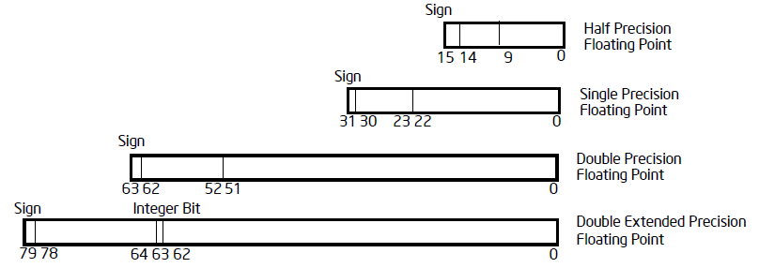
浮点数据类型

Slide 67
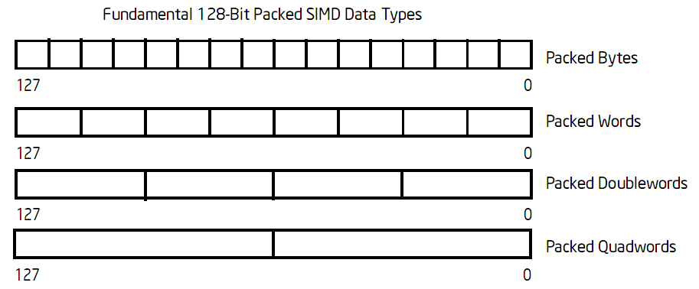
128位SIMD基本数据类型

Slide 68
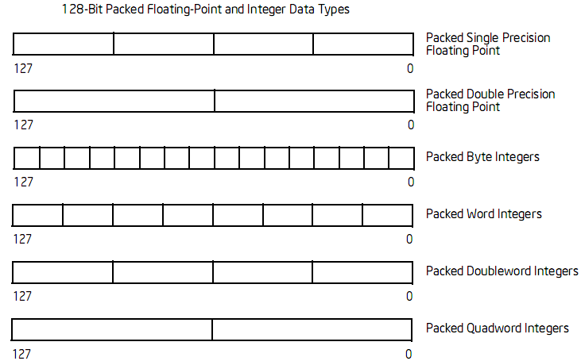
128位SIMD浮点和整数类型

Slide 69
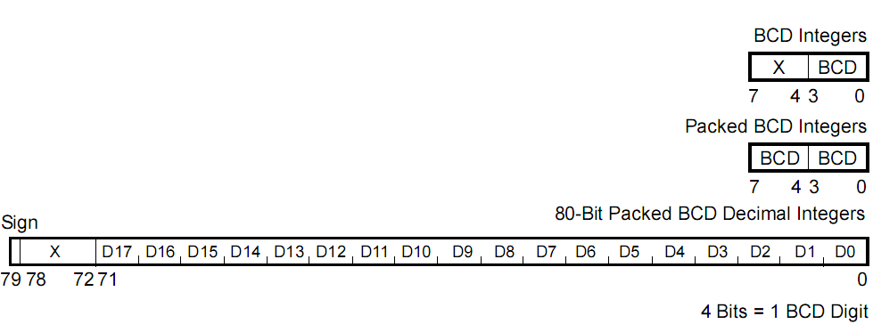
二进制码的十进制整数类型

Slide 70
二、X86指令集体系结构
工作模式
基础运行环境
指令集
数据类型
特权状态
存储管理
中断例外

Slide 71
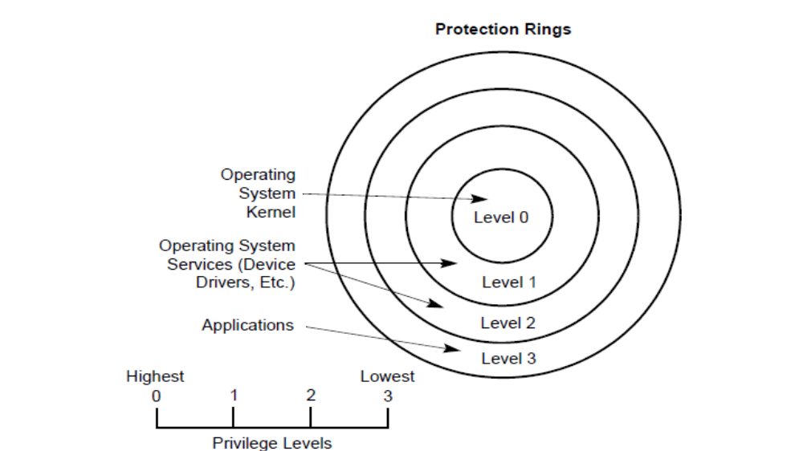
特权状态
IA-32引入了四个特权状态
  Linux和Windows都只用了Level 0 和Level 3

Slide 72
二、X86指令集体系结构
工作模式
基础运行环境
指令集
数据类型
特权状态
存储管理
中断例外

Slide 73
存储管理
IA-32提供两种存储管理机制
  段式（必须的）
  页式（可选）
两种基本使用模式
  段式
  段页式

Slide 74
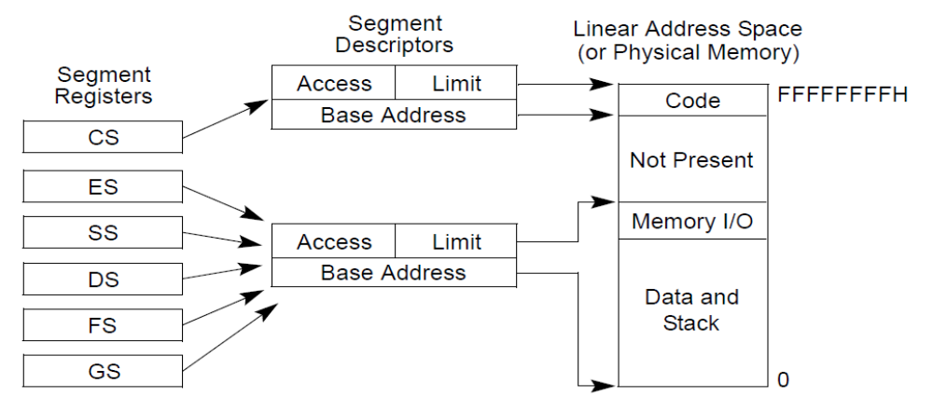
简单的段式管理

Slide 75
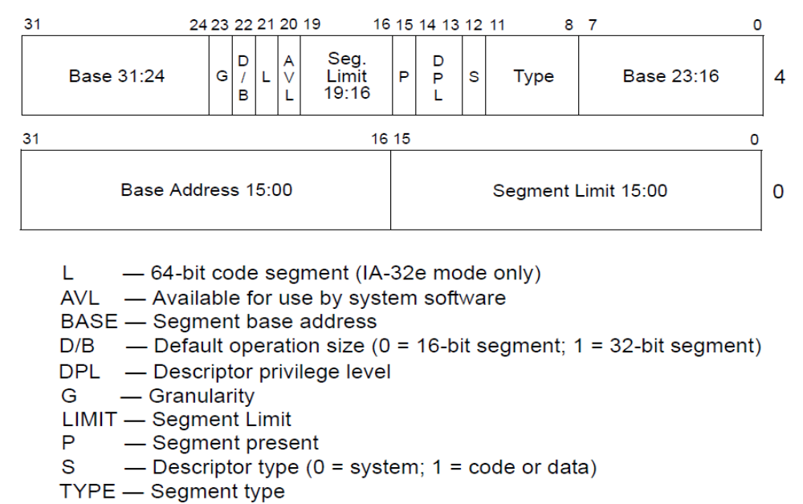
段描述符

Slide 76
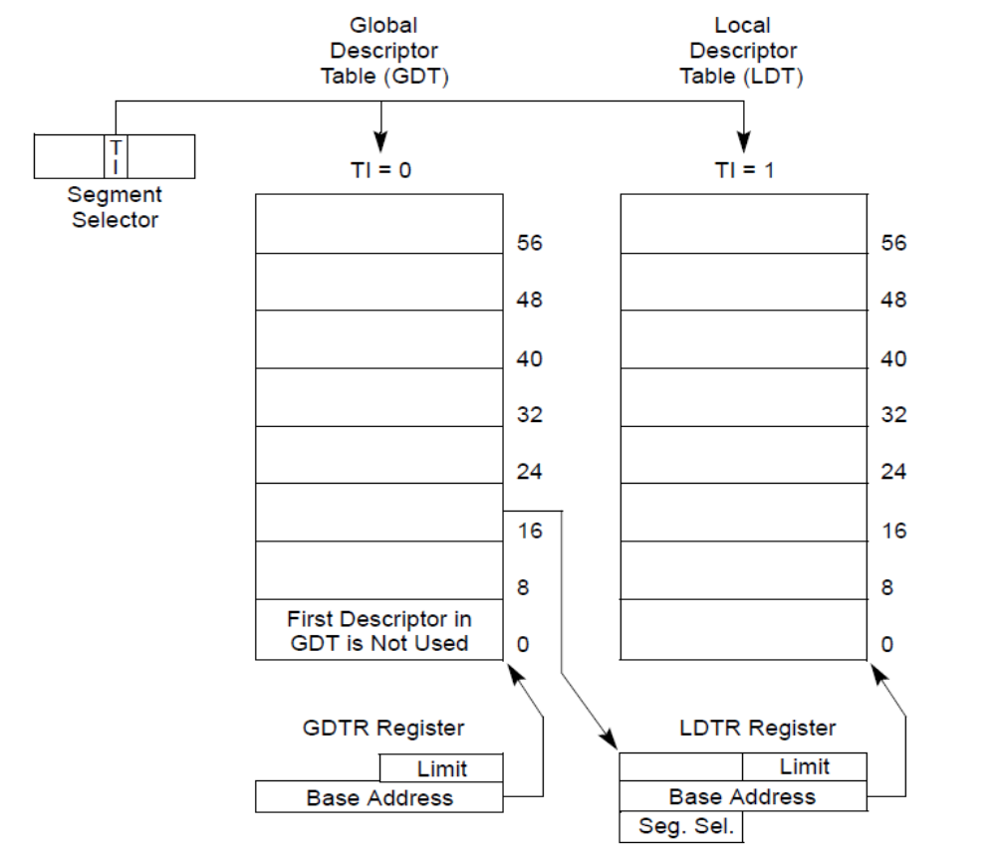
段描述符表

Slide 77
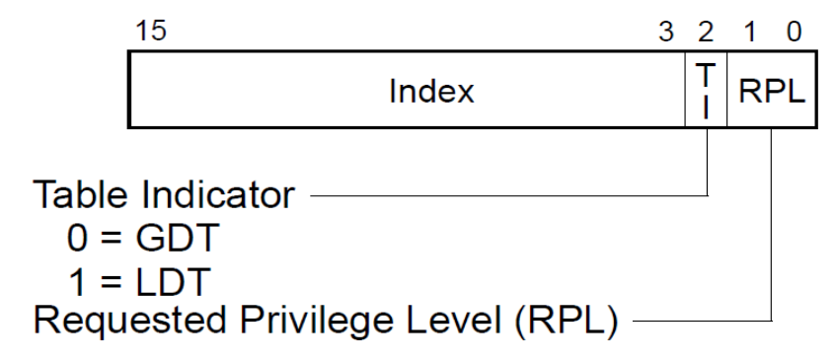
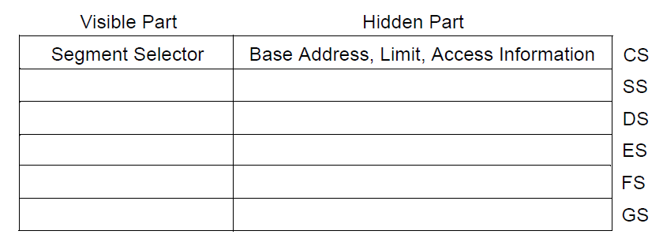
段选择器与段寄存器

Slide 78
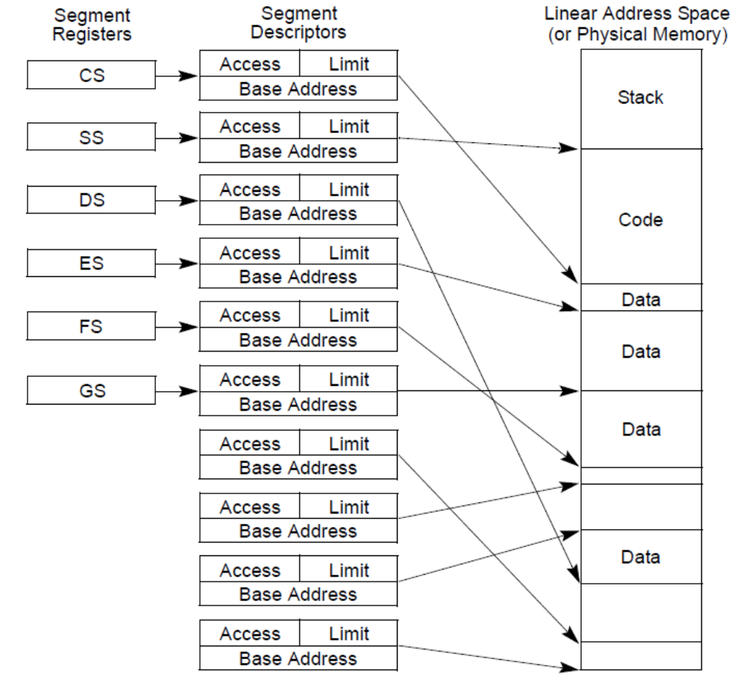
多段式管理

Slide 79
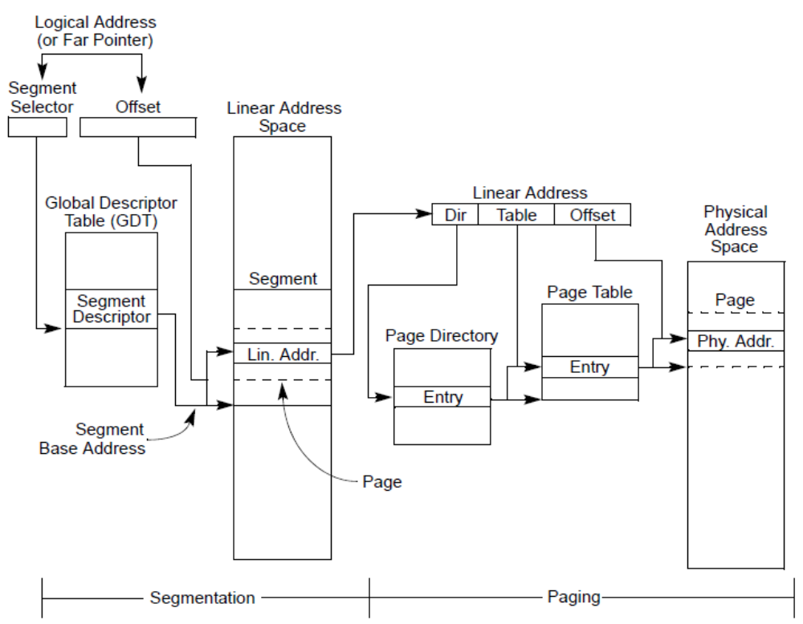
段页式

Slide 80
操作系统弱化段的作用
操作系统主要通过页的方式进行平坦模式（flat model）存储管理
一般只用到四个全局描述符
  Kernel code segment：0~4G
  Kernel data segment：0~4G
  User code segment：0~4G
  User data segment：0~4G

Slide 81
平坦模式的段描述符
Linear Address Space
FFFFFFFF
Access | Limit
Base Address
0

Slide 82
分页
虚拟存储管理的基础
  分页机制由CPU硬件支持
  页大小通常为4KB，也支持更大的页
  线性地址空间可以远大于物理内存
  运行程序部分在内存中，部分在磁盘等外存上
  操作系统负责页的装载

Slide 83
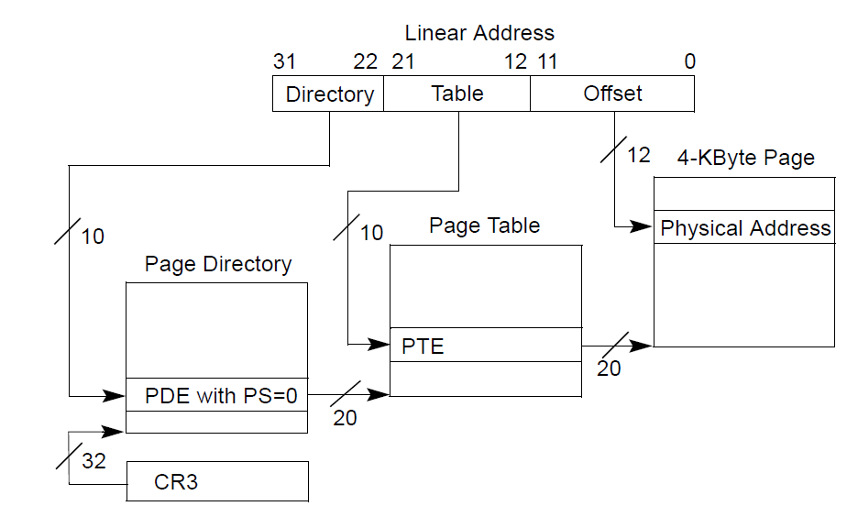
IA-32页表结构
两级页表结构：页目录和页表

Slide 84
页目录项：
31 12 | 11 8 | 7 | 6 | 5 | 4 | 3 | 2 | 1 | 0
Address of page table | Ingored | 0 | Ign | A | PCD | PWT | U/S | R/w | 1
页表项：
31 12 | 11 9 | 8 | 7 | 6 | 5 | 4 | 3 | 2 | 1 | 0
Address of 4KB page frame | Ingored | G | PAT | D | A | PCD | PWT | U/S | R/w | 1

Slide 85
实地址模式存储
实地址模式是X86处理器的启动模式
实地址模式存储管理
  1 MB 的可寻址内存空间
  程序可以访问内存的任意位置，没有访问控制
  支持单任务操作系统如DOS

Slide 86

实地址模式的段式存储
线性地址等于16位段地址和16位偏移量的组合
one segment
linear addresses

Slide 87
实地址模式线性地址的计算
线性地址= 段地址值× 16 ＋ 偏移量
如 08F1:0100 = 08F10 ＋ 0100 = 09010
Adjusted Segment value: 0 8 F 1 0
Add the offset: 0 1 0 0
Linear address: 0 9 0 1 0

Slide 88
二、X86指令集体系结构
工作模式
基础运行环境
指令集
数据类型
特权状态
存储管理
中断例外

Slide 89
中断和例外
中断
  异步事件
例外
  同步事件，X86分为Fault、Trap、Abort
  Fault：例外处理结束后重新执行例外指令
  Trap：例外处理器结束后，执行例外指令的下一条指令
  Abort：无法恢复，系统重启

Slide 90
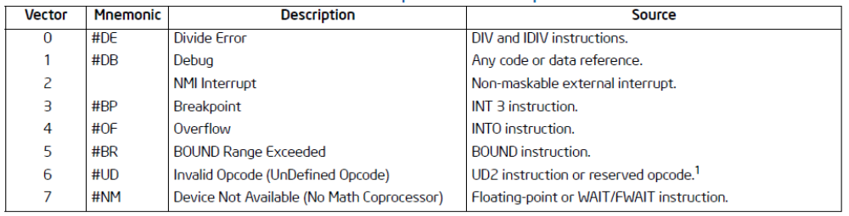
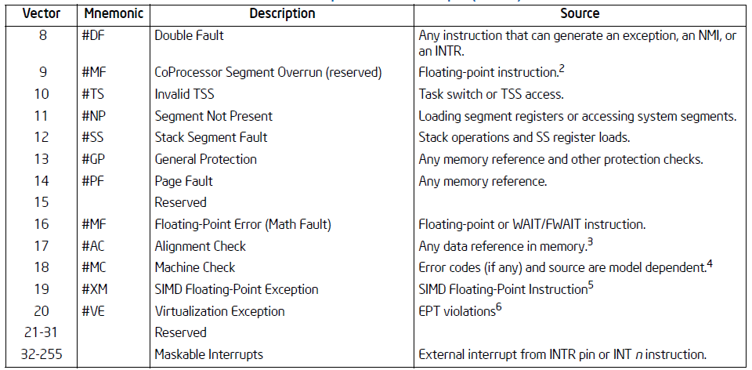
X86的中断和例外

Slide 91
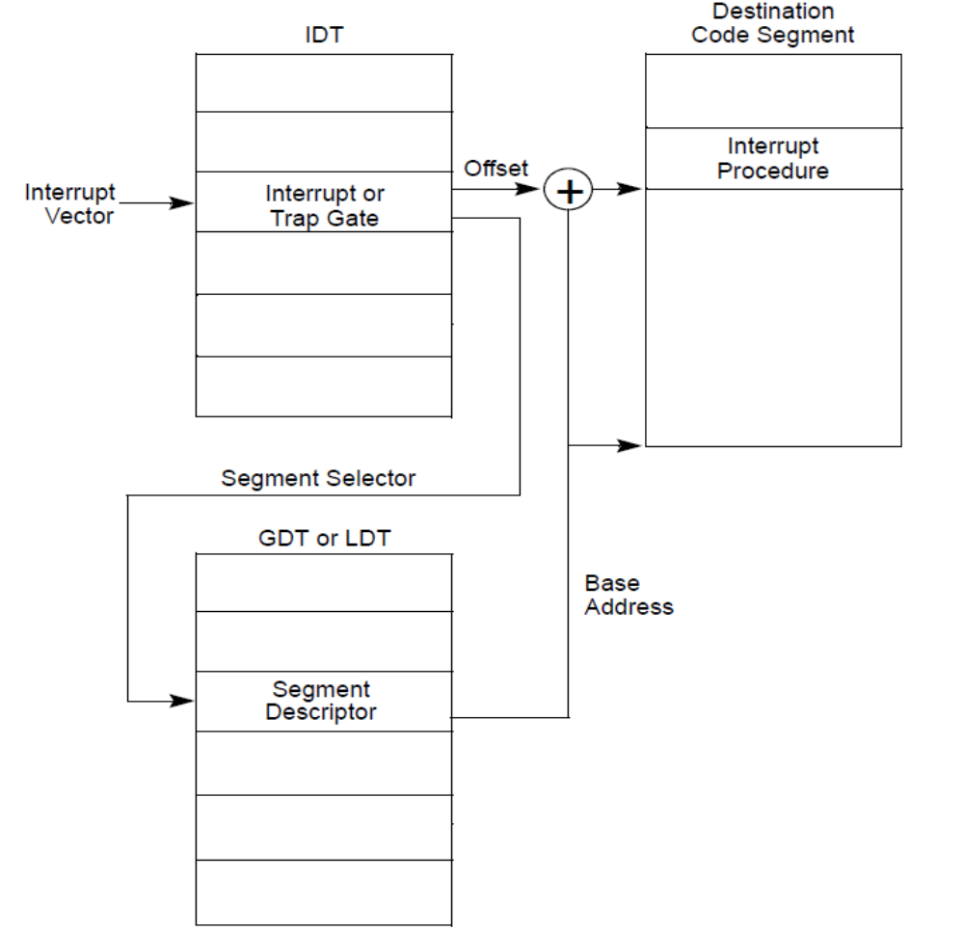
中断处理过程
1、外设产生硬件中断或指令执行发生例外
2、处理器获得相应的中断向量interrupt vector
3、处理器根据中断向量访问中断描述符表IDT
4、根据中断描述符获得中断处理程序的段选择器和偏移
5、处理器建立新的运行上下文，保存当前运行程序的上下文，进入核心态
6、执行中断处理程序
7、中断处理程序执行结束，恢复当前运行程序的上下文继续执行

Slide 92
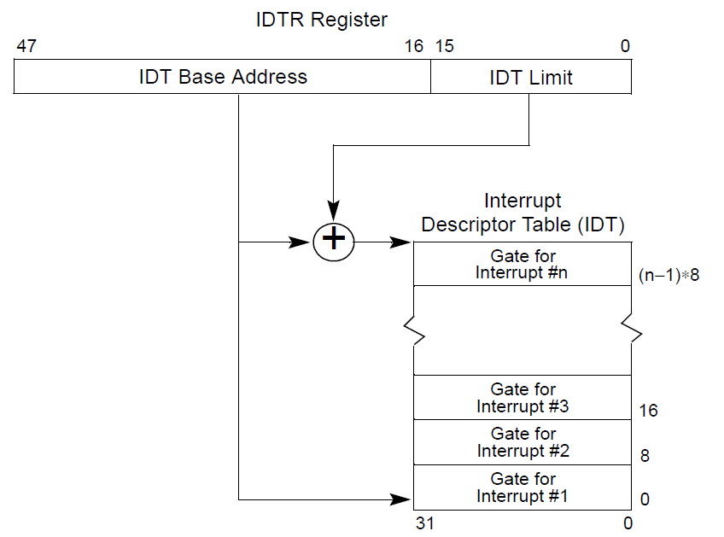
中断描述符表IDT
中断描述符表IDT由中断描述符组成；
每个中断描述符8字节，对应一个中断向量；
基址寄存器IDTR指向存储空间的中断描述符表IDT

Slide 93
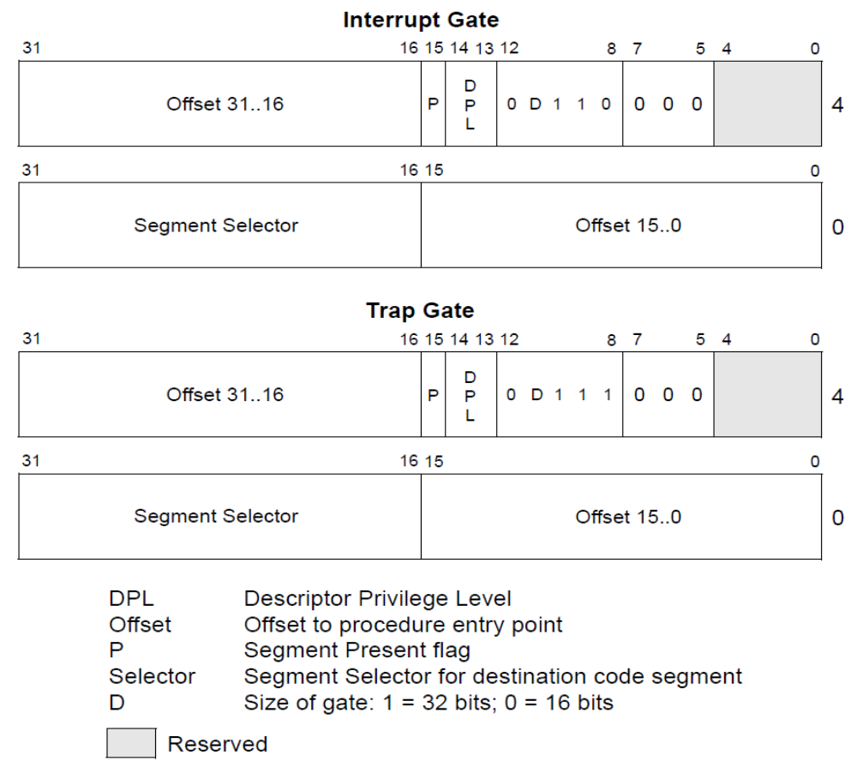
中断描述符

Slide 94
X86指令结构总结
IA-32和Intel 64两个架构
  IA-32 Protect Mode是典型的工作模式
CISC变长指令，编码复杂
具有8个32位通用寄存器（IA-32）
  寄存器低16位可作为16位寄存器独立访问
  部分寄存器低16位还可作为2个8位寄存器独立访问
4个特权级
支持段式和页式存储管理
256个中断向量

Slide 95
课后练习
了解x86手册

